Slide 1
Beyond Experience
En hjärnresa

Slide 2
Vilka metoder?
Vad har vi gjort?
Vad har vi för data?
Städa data
Cropping
Augumentering
modellClass
GradCam
Notebook beställare
Dubbletter
Teknik
Metoder/ Urval
Baseline
Teknik
Teknik

Slide 3
Introduction
Problem: Brain tumor detection med hjälp av MRI bilder.
Uppdrag: Var beställare ville att vi skapar och deployer en ML-modell som kan automatisera processen för att upptäcka hjärntumörer genom att titta på MRI-bilder så att processen blir snabbare och effektiv. Vi har använt agil metologi och har därför under kontakt med vår beställare försökt uppfylla alla krav som vår beställaren ställde.
Team: Jimmy Nilson, Andreas Persson, Niclas Larsson och Pinky Goel

Slide 4
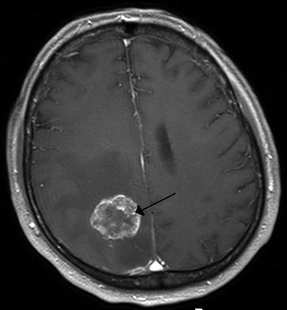
Dataset
Brain MRI Images for Brain Tumor Detection
155 yes images
98 no images
Brain MRI Images for Brain Tumor Detection
Brain MRI Images for Brain Tumor Detection

Slide 5
Initial data analysis
Det finns bilder som ser likadana ut.(Dubbletter).
Alla bilder har inte samma storlek dvs några är komprimerad. Vissa bilder är inte tagna från den översta vinkeln, och vissa hade andra features som ögonen elller markeringar. Sådana saker kan påverka modellens prestanda. Därför började vi med det första och viktigaste steget i maskininlärning dvs DATA CLEANING.

Slide 6
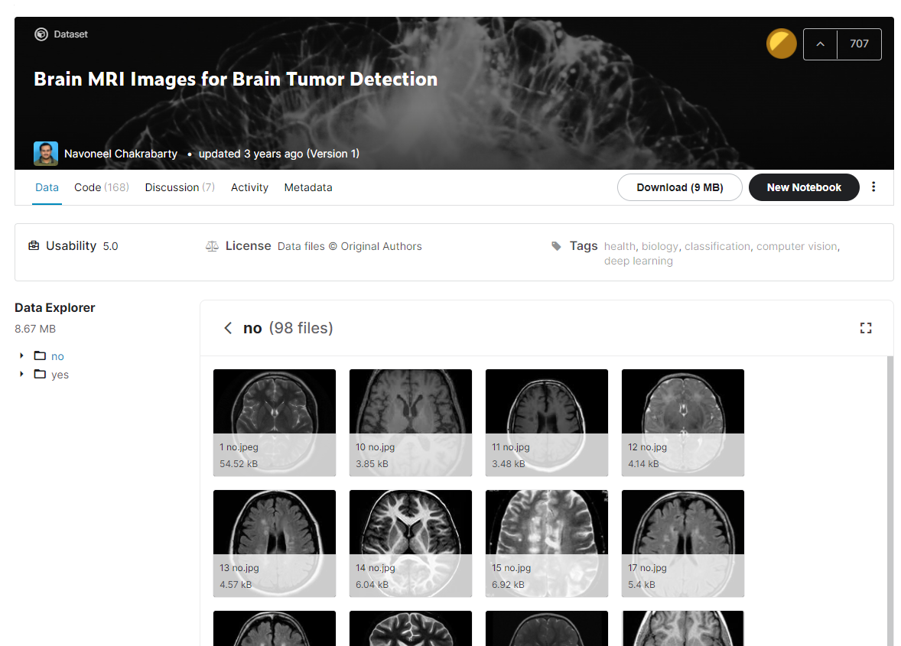
Dataset
Från Kaggle
Sparsamt med information
Bilderna är insamlade från Google
253 bilder på MR röntegen bilder
98 st klass – NO (ingen tumör)
155 st klass - YES (har tumör)
Varierad storlek på bilder
Markeringar på bilderna
Dubbletter
Källa: https://www.kaggle.com/navoneel/brain-mri-images-for-brain-tumor-detection

Slide 7
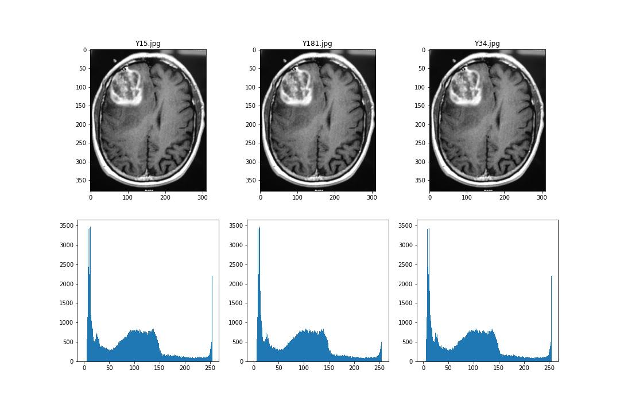
Städning
Konstaterade snabbt att det fanns dubbletter.
Vi använde 3 olika tekniker för att hitta dubbletter:
vi använde ett bibliotek som heter difPy (bild från resultat nedan)
vi jämförde bildernas pixelvärde med varandra för att hitta samma bild flera gånger
en manuell genomgång av bilderna för att försöka ha ett så korrekt dataset som
Resultat: från totalt 253 bilder till 209 bilder

Slide 8
Cropping

Slide 9
Vad gjorde jag i min cropping function
Steg som tas i min cropping funktion inkluderar.
→Konvertera bilden till ‘grey scale’ och gör den lite suddig(blur)
→Threshold images och utför sedan en serie --erosions+ dilatation för att ta bort eventuella små områden med brus(noise)
→Hitta konturer i Thresholded image(tröskelbilden) och hitta de yttersta punkterna(vänster, höger, topp, botten)
→beskära ny bild från original bilden med de fyra yttersta punkterna

Slide 10
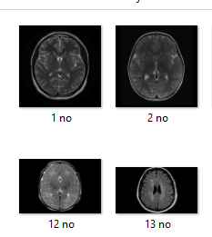
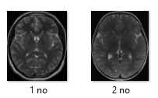
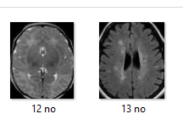
Ex. på Bilder som blev bättre efter beskärning
Before
After

Slide 11
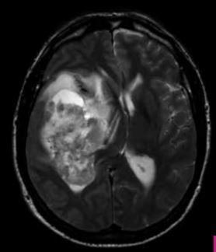
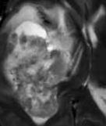
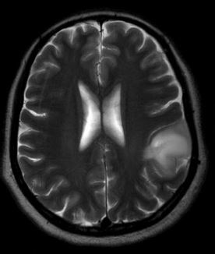
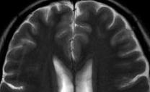
Ex. på Bilder som blev sämre efter beskärning
Before
After
Before
After

Slide 12
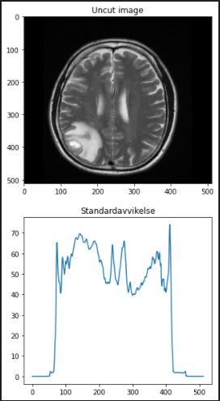
Cropping

Slide 13
Cropping

Slide 14


Cropping

Slide 15
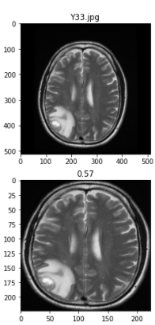
Cropping

Slide 16
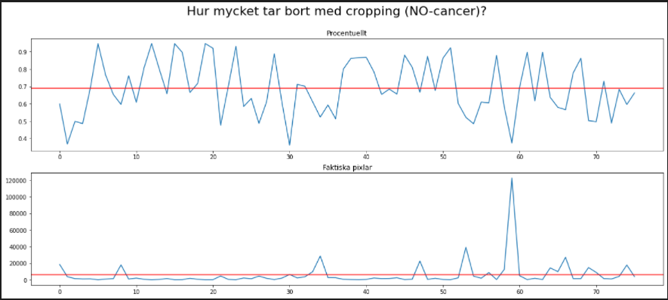
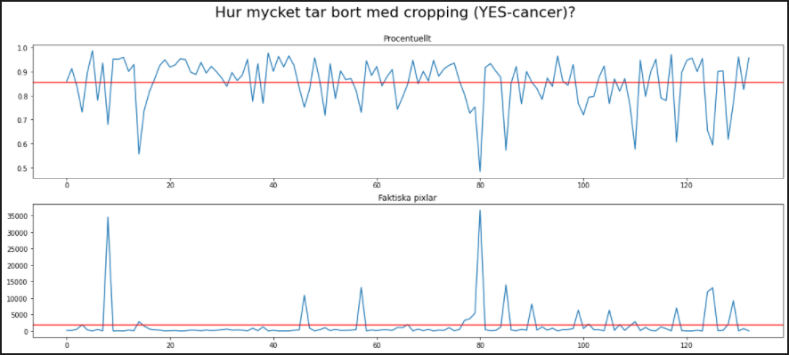
Cropping

Slide 17
Cropping

Slide 18
Aug

Slide 19
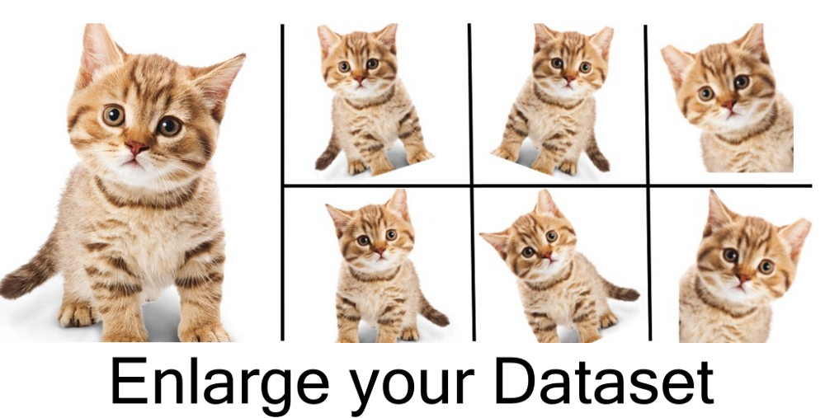
Augumentering
Datasetet totalt 209 bilder
Train, val, test = 60%, 20%, 20%
Train = 46+79 = 125
Val = 18+24 = 42
Test = 12+30 = 42
Behov av att utöka träningsdatasetet genom augmentering – manipulera fram bilder
Två pipelines:
Geometrisk augmentering
Pixel augmentering

Slide 20
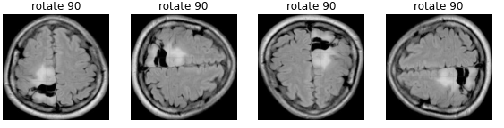
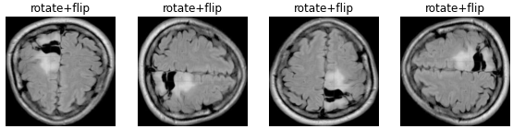
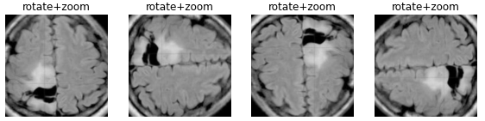
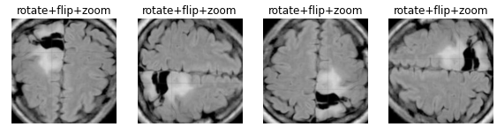
Geometrisk augmentation
Den första pipeline är för geometriska förändringar av bilderna i träningsetet:
90 graders rotation,
invertera alla roterade bilder
inzoomning av de föregående bilderna.
Totalt blir varje bild därmed till 16 st.
Så från 125 bilder -> 2000 bilder

Slide 21
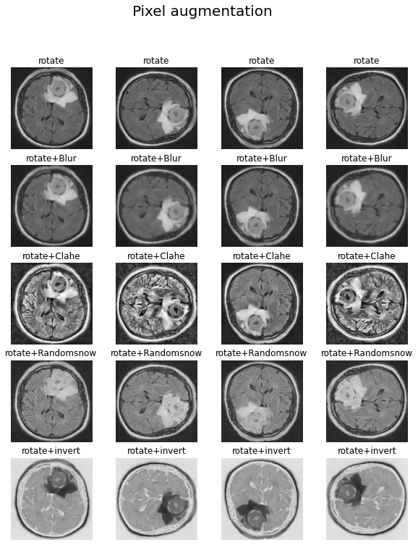
Pixel augmentation
Den andra pipeline är pixelförändringar av bilderna i träningsetet:
90 graders rotation,
lägger på suddighet,
lägger på kontrast förändring (Clahe),
lägger på "smuts" (randomsnow)
inverterar vi färgerna på bilderna.
Totalt skapar en bild här 20 st.
Så från 125 bilder -> 2500 bilder

Slide 22
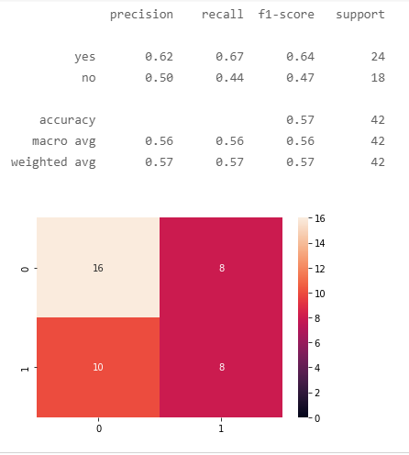
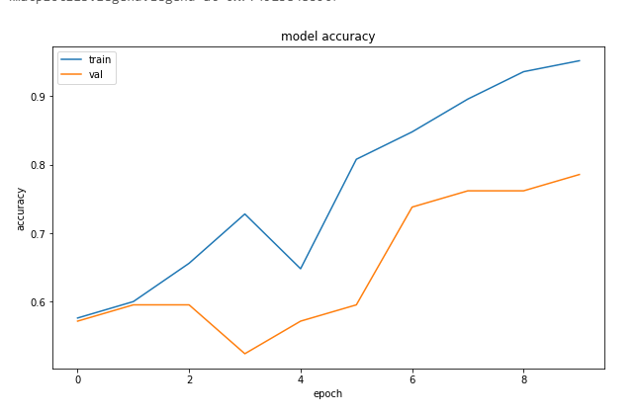
Hemmasnickrat CNN

Slide 23
modellClass

Slide 24
GradCam

Slide 25
Notebook beställare

Slide 26
Vår beställare bad om en notebookrapport
Notebook beställare
Hur många dubbletter togs bort
Pixelvärdes-distribution
Bilder pre/post augumentering
Risker med ögonhålor?
Kort text cropping-teknik
Hur många bilder i varje klass
Bilder pre/post cropping

Slide 27


